Slide 1
Chapitre 5
Implémentation d'une stratégie de groupe
Module S44

Slide 2
Plan du cours
Création et configuration d'objets Stratégie de groupe
Configuration des fréquences d'actualisation et des paramètres de stratégie de groupe
Gestion des objets Stratégie de groupe
Délégation du contrôle administratif de la stratégie
de groupe

Slide 3
1. Création et configuration d'objets Stratégie de groupe
Introductions aux stratégies de groupe
Composants d'un objet Stratégie de groupe
Pourquoi spécifier un contrôleur de domaine pour la gestion des objets Stratégie de groupe ?
Définition des filtres WMI

Slide 4
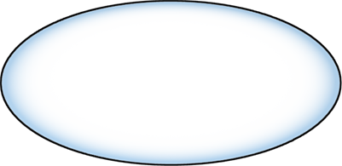



Introduction aux stratégies de groupe
GPO1
Une stratégie de groupes est un objet Active Directory qui va contenir un ensemble de paramètres
Site
Vous pouvez lier un GPO à un site, un domaine ou une OU.
Un GPO peut être associé à plusieurs conteneurs et vice-versa.
L’ordre de priorité par défaut est site, domaine puis OU
GPO2
GPO3
Domaine
GPO4
OU
OU
OU

Slide 5
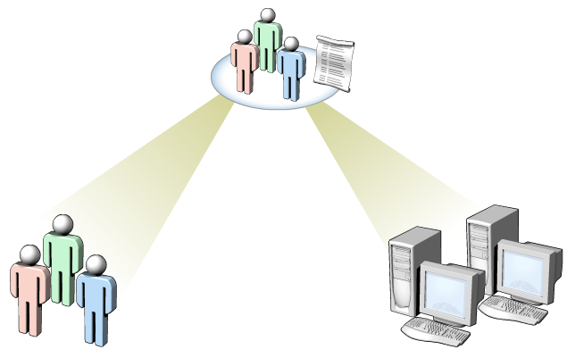
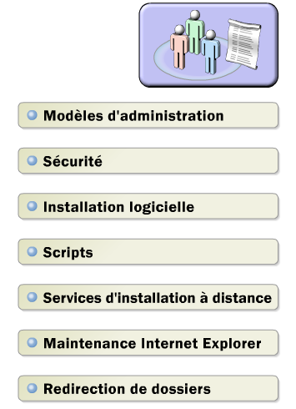
Introduction aux stratégies de groupe
les types de paramètres que vous pouvez configurer
Stratégie de groupe
Utilisateurs
Ordinateurs

Slide 6
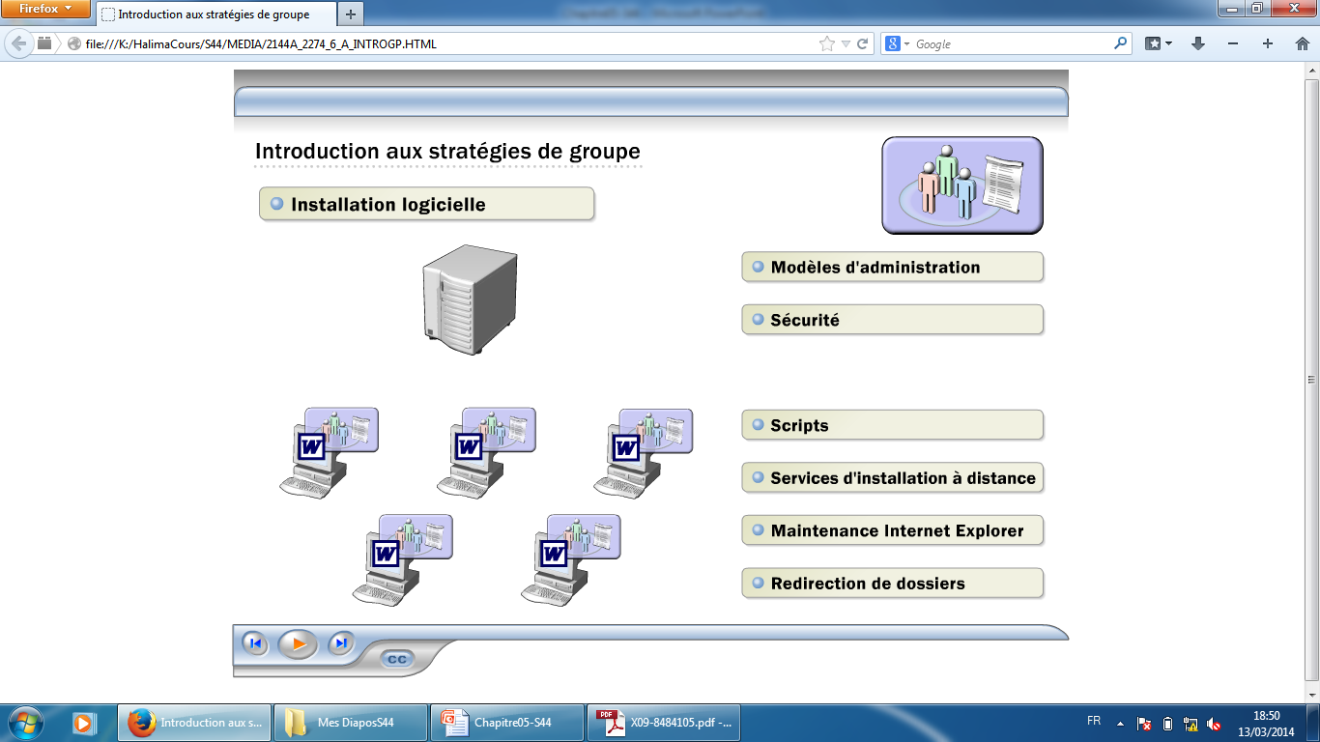
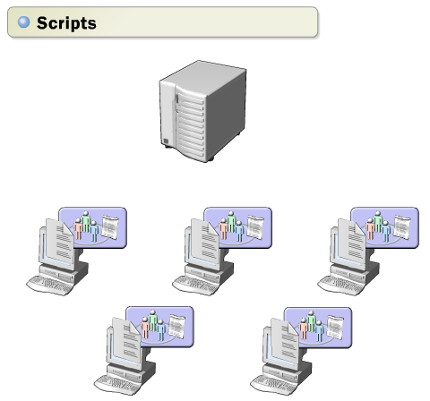
Introduction aux stratégies de groupe
Appliquer des scripts qui seront automatiquement exécutés au démarrage, à l’arrêt ou lorsqu’un utilisateur ouvre ou met fin à une session
Déployer, mettre à niveau, gérer et désinstaller des logiciels à partir un emplacement centralisée

Slide 7
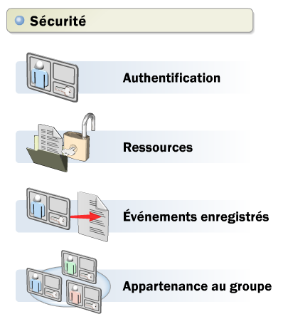
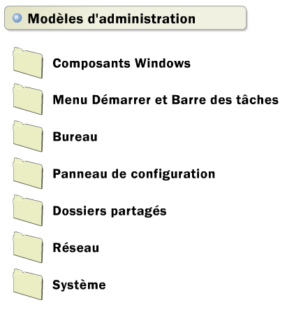
Introduction aux stratégies de groupe
Protéger les ressources résidentes dans un ordinateur ou sur le réseau
Contrôler le comportement et la présentation du bureau

Slide 8





Composants d'un objet Stratégie de groupe
Conteneur Stratégie de groupe GPC
Enregistré dans Active Directory
Fournit des informations de version
Objet Stratégie de groupe GPO
Contient les paramètres de la stratégie de groupe
Enregistre le contenu à deux emplacements
Modèle de stratégie de groupe GPT
Enregistré dans le dossier partagé SYSVOL
Fournit les paramètres de la stratégie de groupe

Slide 9
Pourquoi spécifier un contrôleur de domaine pour la gestion des objets Stratégie de groupe ?
Choisir un contrôleur de domaine pour éviter des conflits de réplication
Options

Slide 10
Définition des filtres WMI
Un filtre WMI est lié à un objet Stratégie de groupe.
Il se compose d’une ou de plusieurs requêtes évaluées par Active Directory en fonction de l’espace de stockage WMI de l’ordinateur de destination.
Si la valeur totale des requêtes est faux (false), Active Directory n’applique pas l’objet Stratégie de groupe.
Si toutes les requêtes sont vraies (true), Active Directory applique l’objet Stratégie de groupe.
Chaque objet Stratégie de groupe ne peut comporter qu’un seul filtre WMI.
Vous pouvez lier un même filtre WMI à plusieurs objets Stratégie de groupe.
Exemple de
requête WQL
Select * FROM Win32LogicalDisk WHERE (Name = "C:" OR Name = "D:" OR Name = "E:") AND DriveType = 3 AND FreeSpace > 10485760 AND FileSystem = "NTFS"

Slide 11


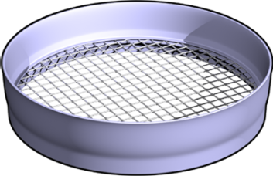


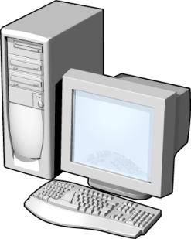


Définition des filtres WMI
Installer
MSOffice ?
500Mo d'espace disque libre ?
Filtre WMI
Administrateur
Objet Stratégie
de groupe
10Go
400Mo
35Go
750Mo

Slide 12
2. Configuration des fréquences d'actualisation et des paramètres de stratégie de groupe
À quel moment la stratégie de groupe est-elle
appliquée ?
Les fréquences d'actualisation des composants de la stratégie de groupe
Les fréquences d'actualisation des paramètres de la stratégie de groupe
Comment actualiser les paramètres de stratégie de groupe sur l'ordinateur d'un utilisateur

Slide 13

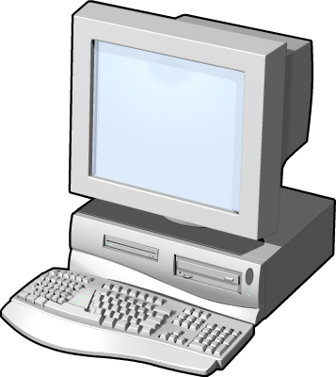





À quel moment la stratégie de groupe est-elle appliquée ?
Démarrage de
l'ordinateur
Intervalle d'actualisation
Application des paramètres de l'ordinateur
Exécution des scripts de démarrage
Ouverture de session de l'utilisateur
Intervalle d'actualisation
Application des paramètres de l'utilisateur
Exécution des scripts d'ouverture de session

Slide 14
Fréquence d’actualisation des paramètres de stratégie de groupe
Les stratégies sont rafraîchies toutes les cinq minutes sur les contrôleurs de domaine
Les stratégies sont rafraîchies toutes les 90 minutes (plus une valeur aléatoire en 0 et 30 minutes) pour tout les ordinateurs membres du domaine.

Slide 15
Comment actualiser les paramètres de stratégie de groupe sur l'ordinateur d'un utilisateur
Vous pouvez actualiser un objet Stratégie de groupe à l’aide de la commande gpupdate.
gpupdate [/target:{ordinateur|utilisateur}] [/force] [/wait:valeur] [/logoff] [/boot]

Slide 16
3. Gestion des objets Stratégie de groupe
Définition d'une opération de copie
Définition d'une opération de sauvegarde
Définition d'une opération de restauration
Définition d'une opération d'importation

Slide 17



Définition d'une opération de copie
Opération
de copie
DACL
DACL
Utilisateur 1
Lire
Utilisateur 1
Lire
GPO1
Contrôle total
GPO2
Contrôle total
La copie d'un objet Stratégie de groupe transfert uniquement les paramètres de l'objet Stratégie de groupe
L'objet Stratégie de groupe ainsi créé n'a aucun lien

Slide 18
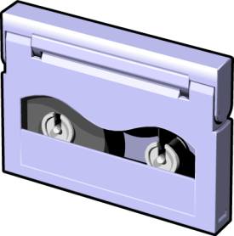
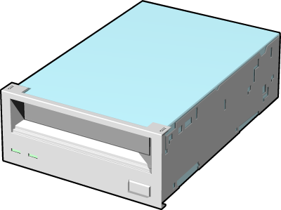
Définition d'une opération de sauvegarde
Opération de sauvegarde
GPO1
GPO1
Sauvegarde
d'un objet
Stratégie
de groupe
Lors d'une opération de sauvegarde, la console Gestion de stratégie de groupe exporte toutes les données de l'objet Stratégie de groupe vers le fichier sélectionné et enregistre les fichiers GPT

Slide 19
Définition d'une opération de restauration
Opération de restauration
GPO1
GPO1
Objet Stratégie
de groupe
sauvegardé
Lors d'une opération de restauration, le contenu de l'objet Stratégie de groupe est rétabli tel quel

Slide 20

Définition d'une opération d'importation
Opération d'importation
GPO1
GPO2
Paramètres
de l’objet Stratégie
de groupe
Lors d'une opération d'importation, tous les paramètres d'objet Stratégie de groupe sont copiés depuis l'objet Stratégie de groupe source vers l'objet Stratégie de groupe cible

Slide 21
4. Délégation du contrôle administratif de la stratégie de groupe
Délégation des objets Stratégie de groupe
Délégation de la stratégie de groupe pour un site,
un domaine ou une unité d'organisation
Délégation de filtres WMI

Slide 22


Délégation des objets Stratégie de groupe
Méthodes d'affectation d'autorisation pour créer des GPO | Permet aux utilisateurs de créer uniquement des GPO dans le domaine | Permet aux utilisateurs de modifier ou de supprimer des GPO ou de lier un GPO
Ajouter le groupe ou l'utilisateur au groupe Propriétaires créateurs de la stratégie de groupe
Attribuer explicitement au groupe ou à l'utilisateur l'autorisation de créer des objets Stratégie de groupe

Slide 23

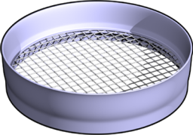

Délégation de filtres WMI
Création
Administrateur
d'entreprise
Pour créer un filtre WMI, utilisez les autorisations suivantes :
Propriétaire créateur
Contrôle total
Filtre WMI
Délégation
Pour déléguer un filtre WMI, affectez les autorisations suivantes :
Administrateur
Modifier
Contrôle total

Slide 24
Exercices
Que contient un objet stratégie de groupe ?
Un objet stratégie de groupe contient deux grandes familles de paramètres. Les paramètres ordinateur s’appliquent aux ordinateurs, tandis que les paramètres utilisateur s’appliquent aux utilisateurs.
À quel emplacement du système de fichiers est stockée la structure GPT d’un objet stratégie de groupe ?
Le modèle qui formate le contenu de tout objet stratégie de groupe est stocké dans le volume système Sysvol à l’emplacement C:\Windows\Sysvol\Sysvol
À quel moment la partie ordinateur des objets stratégies de groupe est-elle appliquée ?
lors du démarrage puis lors du cycle de rafraîchissement lorsque la session est fermée

Slide 25
Exercices
À quel moment la partie utilisateur des objets stratégies de groupe est-elle appliquée ?
lors de l’ouverture de session de l’utilisateur. Par défaut, les paramètres ne sont pas rafraîchis lorsque l’utilisateur est en session, mais ce paramètre peut être modifié en fonction des besoins.
Est-il possible de lier le même objet stratégie de groupe à plusieurs sites, domaines ou OUs ?
Oui.
Est-il possible de lier plusieurs objets stratégies de groupe à un même site, domaine ou OU ?
Oui.

Slide 26
Exercices
Quel est le contrôleur de domaine qui sera sollicité pour les opérations de création et de modification d’un objet stratégie de groupe ?
Par défaut, c’est le contrôleur de domaine jouant le rôle de maître d’opérations PDC Emulator qui sera sollicité.
Quelle commande permet de forcer le rafraîchissement des stratégies de groupe sur un ordinateur Windows XP Professionnel ou Windows Server 2003 ?
Utilisez la commande Gpupdate /force
Qu’est-ce qu’un filtre WMI ?
Les filtres WMI permettent à un administrateur de spécifier une requête WMI qui permettra de filtrer l’application d’un objet Stratégie de groupe. Cette nouvelle fonctionnalité permet une gestion des exceptions.

